Slide 1
Компетентностно-ориентированное медицинское образование глазами студентов КазНМУ имени С.Д. Асфендиярова
С.Ж.Асфендияров атындағы ҚазҰМУ-нің
студенттері көзімен біліктілікке
негізделген медициналық білім
Competence-oriented medical education through the eyes of the students of KazNMU
named After S.D.Asfendiyarov

Slide 2
Клуб лидеров Тор-100 КазНМУ представляет
ҚазҰМУ Тор-100 көшбасшылар клубы ұсынады
Leaders Club Top 100 KazNMU presents

Slide 3
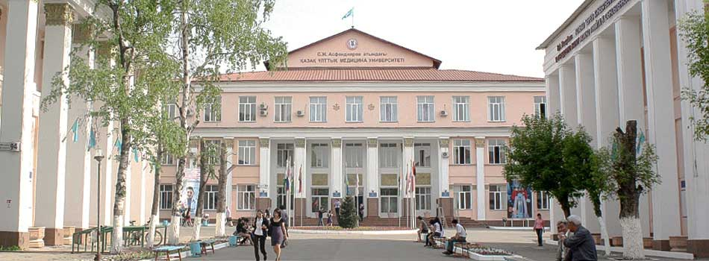
С.Ж.Асфендияров атындағы ҚазҰМУ –
медициналық білім мен ғылымдағы ұлттық көшбасшы
KazNMU named after S.D.Asfendiyarov- National Leader of
Medical Education and Research
КазНМУ имени С.Д. Асфендиярова -Национальный лидер
медицинского образования и науки

Slide 4
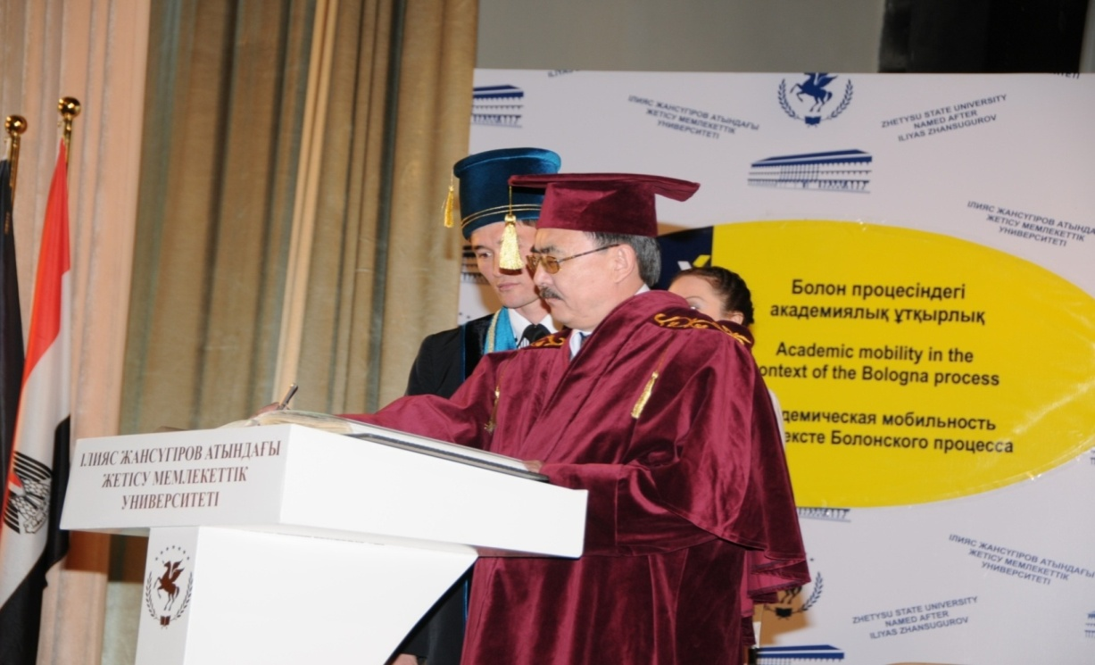
НОВАЯ МОДЕЛЬ ОБРАЗОВАНИЯ
БІЛІМ БЕРУДІҢ ЖАҢА МОДУЛІ
A NEW MODEL OF EDUCATION

Slide 5
5 BASIC COMPETENCE for students of KazNMU named after S.D.Asfendiyarov
С.Ж.Асфендияров атындағы ҚазҰМУ
студенттері үшін
5 НЕГІЗГІ ҚҰЗЫРЕТТЕР
5 ОСНОВНЫХ КОМПЕТЕНЦИЙ
для студентов КазНМУ
имени С.Д. Асфендиярова

Slide 6
1. Когнитивті құзыреттер (білім) Cognitive competence (knowledge) Когнитивная компетенция ( знания)

Slide 7
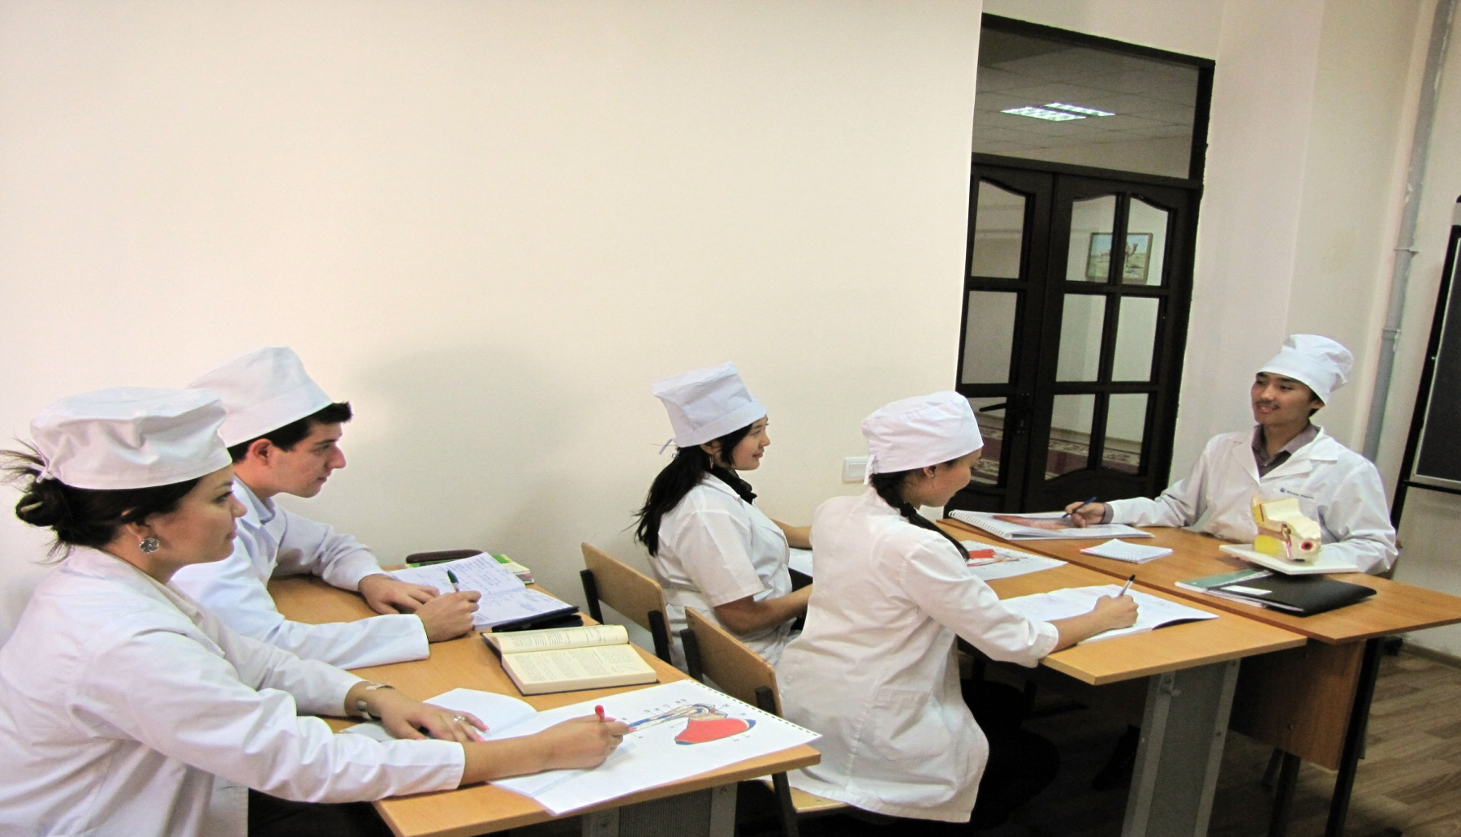
Оқуды тоқтатқан дәрігер – дәрігер болып саналмайды
A doctor who stoped learning, not a doctor any more
Врач переставший учиться, перестанет называться врачом

Slide 8
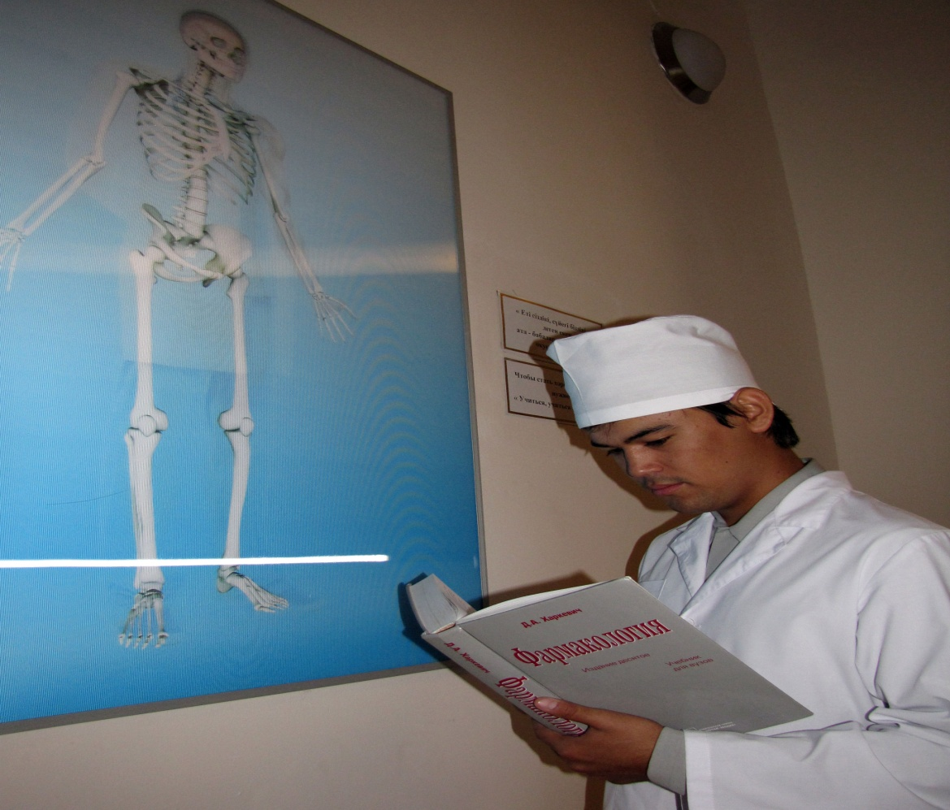
Дәрілерді және олардың фармакологиялық әсерлерін білу
Knowledge of medicines and their pharmacological action
Знание лекарств и их фармакологического действия

Slide 9
32 тіс – 32 бөлек мүше
32 teeth - 32 separate bodies
32 зуба – 32 отдельных органа

Slide 10
Профилактика миллиондаған өмірлерді сақтайды
Prevention will save millions of lives
Профилактика спасет миллионы жизней

Slide 11
Әр түрлі көздерден білімді жинай білу
Ability to learn the knowledge from different sources
Умение почерпнуть знания из разных источник

Slide 12
2. Тәжірибелік құзыреттер (дағдылар) An operational competence (skills) Операциональная компетенция (умения и навыки)

Slide 13
Тек теориялық білімі бар студент дәрігер емес, ғалым болады
The student with only a theoretical basis will be a scientist, not a doctor
Обладая только теоретической базой, студент будет ученым,
а не врачом

Slide 14
Дәрілерді синтездеу – ХХІ ғасырдың «наны»
Synthesis of medicines - the "bread" of pharmacy of twenty-first century
Синтез лекарств – «хлеб» фармацевта ХХI века

Slide 15
Стоматологтың қолы мүсіншінің қолындай
Hands of stomatologist is like the hands of the sculptor
Руки стоматолога все равно, что руки скульптора

Slide 16
Ғылыми үйірмеге қатысу тәжірибелік дағдыларды меңгеруде міндетті болып табылады
Visiting academic circles is mandatory in the acquisition of practical skills
Посещение научных кружков является обязательным в приобретении практических навыков

Slide 17
Тәжірибелік және коммуникативті дағдылар өзара тығыз байланысты, біреуі екіншісісіз бола алмайды
Practical and communicative skills are linked together and one can not exist without the other
Практические и коммуникативные навыки связаны воедино и одно, не может быть без другого

Slide 18
3. Коммуникативті құзыреттер (коммуникациялар, соның ішінде шет тілдерді білу) Communicative competence (communication, including language skills) Коммуникативная компетенция ( коммуникации, в том числе и знание иностранных языков)

Slide 19
Науқасқа жақсы да, жаман да хабарды жеткізе білу
Ability to convey to the patient as well, so sad for him information
Умение донести до пациента как хорошую, так и печальную для него информацию

Slide 20
Болашақ фармацевт клиентпен сыпайы болуы керек
Future pharmacist must be polite and tactful with the client
Будущий фармацевт должен быть вежливым и тактичным с клиентом

Slide 21
Әр науқасты қабылдау арқылы студент өзінің
коммуникативті құзыретін байыта түседі
Student enriches their communicative competence on each intake with new patient
С каждым новым приемом пациента студент обогащает свою коммуникативную компетенцию

Slide 22
Ұжымда қолайлы жұмыс ортасын қалыптастыру
Creating a supportive work environment in a team
Создание благоприятной рабочей обстановки в коллективе

Slide 23
Дәрігерлермен де, кіші медициналық жұмысшылармен
де сыпайы қарым-қатынас
Respectful communication with both physicians and other medical staff
Уважительное общение как с врачами, так
и с младшим медицинским персоналом

Slide 24
4. Құқықтық құзыреттер (қоғамдағы дәрігер қызметінің қоғамдық-құқықтық негіздері) Legal competence (social and legal framework for physicians in the community) Правовая компетенция (социально-правовые основы деятельности врачей в обществе)

Slide 25
Науқас құқықтарын кемітуге жол бермей, өз міндеттерін орындау
The prohibition on infringement of the rights of patient and compliance with their obligations
Запрет на ущемление прав пациента и соблюдение своих обязанностей

Slide 26
Дәрілерді тек дәрігер нұсқауымен сату
Sale of drugs only on prescription
Продажа лекарств только по назначению врача

Slide 27
Медициналық құжаттарды толтырудағы айқындылық
Transparency in completing medical records
Прозрачность в заполнении медицинской документации

Slide 28
Медициналық кодекс – болашақ дәрігердің киелі кітабы
Health Code, the sacred book of the future physician
Медицинский кодекс –священная книга будущего врача

Slide 29
Конструктивті талас дұрыс шешім қабылдаудың қажетті бөлігі
Constructive debate necessary component in making the right decision
Конструктивный спор необходимый компонент в принятии правильного решения

Slide 30
5. Өз бетімен білім жетілдіру құзыреттері (өз білім деңгейін жоғарлату) The competence of self-education (raising your level of education) Компетенция самообразования (повышение своего уровня образования)

Slide 31
Университет білім ордасы болса, студент осы білімнің тасушысы
The university is a temple of knowledge, and student is a carrier of this knowledge
Университет является храмом знаний, а студент носителем этих знаний

Slide 32
Жасы үлкен әріптестермен лабораторияда жұмыс істеу
Work in the laboratory with senior colleagues
Работа в лаборатории со старшими коллегами

Slide 33
Халыөаралық деңгейде әріптестерімен өз жұмысының тәжірибесімен алмасу
Sharing their experiences with colleagues at the international level
Обмен опытом своей работы с коллегами на международном уровне

Slide 34
Бүгін біліміңді жетілдіре отырып, ертең науқас өмірін сақтайсың
By accumulating knowledge in the present you will preserve the patient's health in the future
Накапливая знания в настоящем – сохранишь здоровье пациента в будущем

Slide 35
Өзін-өзі жетілдіру студенттің еңбегі мен бар күшін талап етеді
Self-development requires hard work and efficiency of all the forces of the student
Саморазвитие предполагает упорный труд и отдачу всех сил от студента

Slide 36
WE LOVE KAZNMU!!! МЫ ЛЮБИМ КазНМУ!!!
БІЗ ҚАЗҰМУ СҮЙЕМІЗ!!!

Slide 37
Thank you for your attention! Спасибо за внимание!

